Slide 1
SpringIOC原理和配置

Slide 2
预习检查
控制反转为程序开发带来的好处是什么？
面向切面编程的核心思想是什么？
Spring AOP的增强处理类型有哪些?

Slide 3
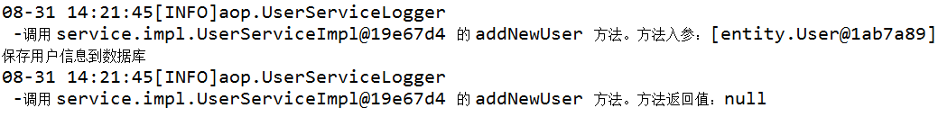
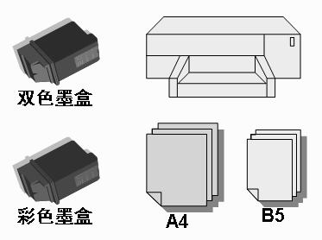
本章任务
实现“动态组装”的打印机
实现“自动的”系统日志功能

Slide 4


本章目标
理解Spring IoC的原理
掌握Spring IoC的配置
理解Spring AOP的原理
掌握Spring AOP的配置

Slide 5
Java企业级框架
企业级系统
大规模：用户数量多、数据规模大、功能众多
性能和安全要求高
业务复杂
灵活应变
Java技术如何应对
EJB…
Spring
Notes:
教学指导：
Spring的诞生是为了满足企业级系统的一些需求，那么，企业级系统有那些特点，spring究竟带来了那些好处呢
简单介绍企业级应用的特点
简介EJB的不足，引入Spring
1 学习比较难，开发难度大 2 依赖应用服务器 3 运用大量的设计模式
引入spring之后，spring的依赖注入可以统一管理和生成javabean，哪有需要调用就往哪注入，这种方式大大降低了开发难度，
降低了代码的耦合度，给后期的维护也带来了方便
同时spring的aop还能讲系统中那些类似于日志管理，事务等分布性比较强，但又必须有的代码集中生成，无需开发人员关注，提高工作效率
业务复杂：设计一个系统，需求说明书就可能有几千页

Slide 6
Spring的绿草丛4-1
Spring
轻量级框架, Java EE的春天,当前主流框架
目标
使现有技术更加易用,推进编码最佳实践
内容
IoC容器
AOP实现
数据访问支持
简化JDBC/ORM 框架
声明式事务
Web集成
Notes:
教学指导：
“内容”部分仅列举了课程所涉及的，技术顾问可以简单介绍Spring的其他服务，不要用时过多

Slide 7
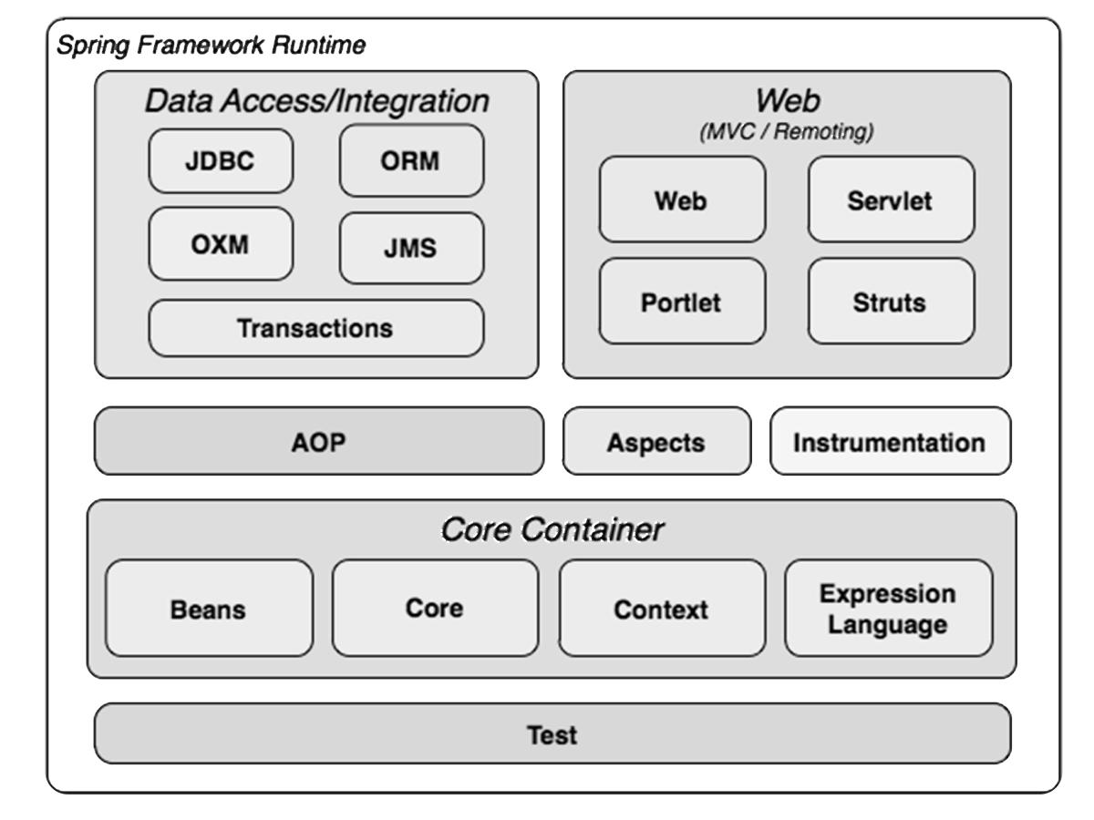
Spring的绿草丛4-2
Spring体系结构
Notes:
教学指导：
Spring一共有十几个组件，但是真正的核心组件只有几个，我们一起来看下Spring框架的总体架构图，了解一下他的体系结构。
从这个图中我们可以看出Spring框架的核心组件只有三个：Core、Context和Beans。他们构建起了整个Spring的骨骼架构，没有他们就不可能有AOP、Web等上层的特性功能。上面这些是Spring特性功能。。我列举了比较重要的几个包：AOP包(主要提供面向切面编程的实现)，Web(主要提供了Web应用开发的支持及针对Web应用的MVC思想实现) 、ORM（为我们之前学的Hibernate，以及以后会学到的Mybatis这类持久化框架提供支持）、还有Spring MVC（这个是它自带的一个web视图层，可以替代到Sturts2，将来我们还会详细的学习这个SpringMVC框架）。。等等，其中最最核心的就是AOP和下面Spring核心包，也是我们学习的重点。
接下来我们就从这三个核心组件入手分析Spring的设计理念
（注意：体系结构和设计理念在一起穿插讲解）

Slide 8
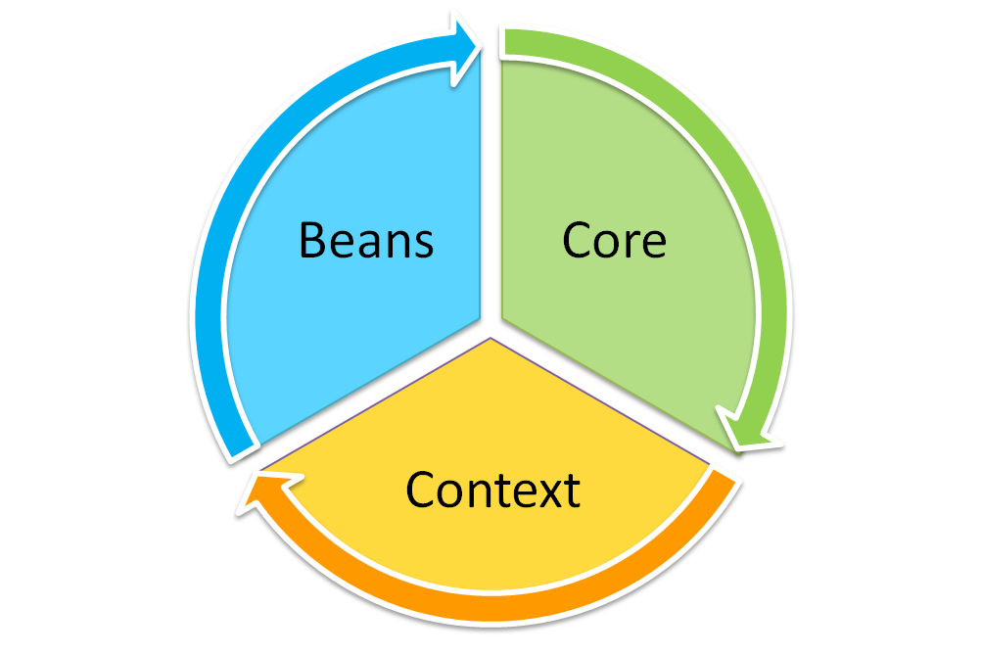
Spring的绿草丛4-3
Spring设计理念
Spring是面向Bean的编程
Spring 两大核心技术
控制反转(IoC：Inversion of Control ) /依赖注入(DI：Dependency Injection )
面向切面编程(AOP：Aspect Oriented Programming)
Notes:
教学指导：
前面介绍了Spring三个核心组件（Core、Context、Beans）。如果再再他们三个中选一个核心来，那就非Beans莫属了，为何这样说？其实Spring就是面向Bean的变成（BOP，Bean Oriented Programming），Bean才是Spring中的真正主角。
Spring就是面向Bean的编程，在Spring中所有对象都可以看成一个Bean。
Bean在Spring 中作用就像Object对OOP的意义一样，没有对象的概念就没有面向对象编程，Spring中没有Bean也就没有Spring存在意义。就像一次演出舞台都准备好了但是却没有演员一样。为什么要Bean这种角色？或者说Bean在Spring中如此重要，这都是由Spring框架的设计目标决定的，Spring为何如此流行，我们使用Spring的原因是什么？思考下，你会发现原来Spring解决了一个非常关键的问题，他可以让你把对象之间的关系转而使用配置文件来管理，也就是他的依赖注入机制，而这个注入关系在一个叫Ioc的容器中管理。Spring正是通过把对象包装在Bean中从而达到对这些对象管理以及一系列额外操作的目的。
他的这种设计策略完全类似于Java实现OOP的设计理念，当然Java本身的设计要比Spring复杂太多太多，但是都是构建一个数据结构，然后根据这个数据结构设计他的生存环境，并让在这个环境后总按照一定得规律在不停的运动，在他们的不停运动中高设计一系列与环境或者其他个体完成信息交换。这样想来，我们用到过的其他框架都是大概类似的设计理念
那这些核心组件如何协同工作？
前面说Bean是Spring中的关键因素，那Context和Core又有何作用？前面把Bean比作一场演出中的演员的话，那么Context就是这场演出的舞台背景，而Core就是应该是演出的道具了。只有他们在一起才能具备演出一场好戏的最基本条件。当然有最基本的条件还不能使这场演出脱颖而出，还要他表演的节目足够的经餐，这些节目就是Spring提供的特色功能了。
那它是怎么管理这些Bean的呢？
Spring把所有的Bean及它们之间的依赖关系以配置文件的方式组装起来，在一个叫IoC（Inversion of Control）的容器中进行管理，这也就是Spring的核心设计思想之一依赖注入机制，Spring的另一个核心设计思想叫做AOP，这两个概念在后续专题会有详细讲解，这里就不在赘述。
通过集成实现的接口就知道他具有spring里面经典的工厂方法，还有对国际化支持的Message，以及配置信息的Resource，还有spring支持的发布和监听事件功能。一个Context基本上把spring具有的核心功能都包裹起来了，那么这就是spring框架运行需要的环境，也就是常说的上下文。任何一个框架运行都通过一个类来进行描述它执行时的环境，ServletContext也是一样，就是Servlet环境信息。可以将context理解为一个框架执行信息的载体，可以理解问一个框架的门面（门面模式），将框架内部的各个组件信息都通过一个context暴露给外部。
上下文模块建立在由核心和bean模块提供的坚实基础上，他是访问定
义和配置的任何对象的媒介。ApplicationContext接口是上下文模块
的重点。contet

Slide 9
Spring的绿草丛4-4
Spring的优点
低侵入式设计
独立于各种应用服务器
依赖注入特性将组件关系透明化，降低了耦合度
面向切面编程特性允许将通用任务进行集中式处理
与第三方框架的良好整合
Notes:
教学指导：
总结spring的优点，准备具体介绍Spring核心内容IoC和AOP：
总结起来，Spring作为一个开源的轻量级的IOC和AOP容器框架，具有以下优点：
1、低侵入式设计：非入侵式设计，基于Spring开发的应用一般不依赖于Spring的类
2、独立于各种应用服务器，真正实现：一次编写，到处运行。
3、Spring的依赖注入特性使Bean与Bean之间的依赖关系变的完全透明，降低了耦合度：使用SpringIOC容器，将对象之间的依赖关系交给Spring，降低组件之间的耦合性，让我们更专注于应用逻辑
4、它的面向切面编程特性允许将一些通用任务如安全、事务、日志等进行集中式处理
5、并且它还提供了与第三方持久层框架的良好整合，并简化了底层数据库访问
6、高度的开放性（可以和Struts2、Hibernate、MyBatis、CXF等很多主流第三方框架无缝整合）
总的来说，Spring确实是一个令每个开发人员都值得学习的开发工具。接下来，我们就一起在学习过程中体会他的魅力吧。

Slide 10

控制反转 / 依赖注入
将组件对象的控制权从代码本身转移到外部容器
组件化的思想：分离关注点，使用接口，不再关注实现
依赖的注入：将组件的构建和使用分开
目的：解耦合。实现每个组件时只关注组件内部的事情
组件的使用
要点：明确定义组件间的接口
接口的定义
运行时注入
组件的生产
演示1：使用简单工厂
Notes:
教学指导：
当某个角色（比如一个java示例，调用者）需要另一个角色（另一个java示例，被调用者）的协助时，在传统的程序设计过程中，通常由调用者来创建被调用者的示例。但是在spring里，创建被调用者的工作不再由调用者来完成。因此被称为控制反转；创建被调用者实例的工作通常由spring容器来完成，然后注入调用者，因此也称为依赖注入。这样给程序带来很大的灵活性，这样也实现了我们的接口和实现的分离。
简而言之也就是说我们要获得一个对象，不由我们开发者自己创建，而是由我们的容器来注入给我们的程序来使用.
通过示例 演示简单工厂

Slide 11
Hello,Spring!
如何使用Spring实现“控制反转”？
编写HelloSpring类，输出“Hello, Spring!”
字符串“Spring”通过Spring注入到HelloSpring类中
步骤
添加Spring到项目中
编写配置文件
编写代码获取HelloSpring实例
演示示例1：Hello，Spring！
Notes:
教学指导：
演示“设值注入”

Slide 12
Spring XML 配置的头部信息
Spring的头部信息
<beans xmlns="http://www.springframework.org/schema/beans"
xmlns:xsi="http://www.w3.org/2001/XMLSchema-instance"
xsi:schemaLocation="http://www.springframework.org/schema/beans
http://www.springframework.org/schema/beans/spring-beans.xsd">

Slide 13
XML配置
实体类配置
<!-- 通过bean元素声明需要Spring创建的实例。该实例的类型通过class属性指定，并通过id属性为该实例指定一个名称，以便在程序中使用 -->
<bean id="helloSpring" class="cn.springdemo.HelloSpring">
<!-- property元素用来为实例的属性赋值,此处实际是调用setWho()方法实现赋值操作 -->
<property name="who">
<!-- 此处将字符串"Spring"赋值给who属性 -->
<value>Jack</value>
</property>
</bean>

Slide 14


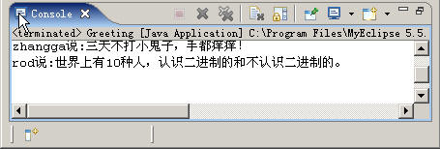
学员操作—Spring依赖注入
需求说明
控制台输出
张嘎说：“三天不打小鬼子，手都痒痒！”
Rod说：“世界上有10种人，认识二进制的和不认识二进制的。
要求：说话人和说话内容都通过Spring实现依赖注入
添加Spring到项目
编写程序代码和配置文件（同时配两个Bean）
获取Bean实例，调用功能方法
练习
提示
Notes:
学员操作1：在控制台输出：张嘎说：“三天不打小鬼子，手都痒痒！”

Slide 15
共性问题集中讲解
常见问题及解决办法
代码规范问题
调试技巧
<!-- 配置人类 -->
<bean id="p" class="cn.springdemo.People"></bean>
<!-- 配置谈话类 -->
<bean id="talk" class="cn.springdemo.Talk">
<!-- 给谈话类中的人类依赖注入 -->
<property name="people" ref="p"></property>
</bean>

Slide 16
小结
提问
根据你的理解，什么是控制反转/依赖注入？
使用Spring IoC的步骤是什么？
经验
设值注入
使用<bean>元素定义一个组件
id属性：指定一个用来访问的唯一名称
name属性：指定多个别名，名字之间使用逗号、分号或空格进行分隔
Notes:
教学指导：
经验部分，结合上一示例讲解，必要时进行代码演示

Slide 17
依赖注入综合示例
如何开发一个打印机？
可灵活配置使用彩色墨盒或灰色墨盒
可灵活配置打印页面的大小
打印机功能的实现依赖于墨盒和纸张
步骤
定义墨盒和纸张的接口标准
使用接口标准开发打印机
组装打印机
运行打印机
灰色墨盒
彩色墨盒
A4
B5
演示示例2：组装打印机
Notes:
教学指导：
1 介绍需求
2 分析步骤
3 采用边写代码边讲解的方式
1》定义组件接口
墨盒接口：Ink
纸张接口：Page
2》使用接口开发打印机（注意：需要对学员强调面向接口编程的优势）
3》组装打印机，注入所依赖的对象（相当于把创建和组装的需求通过配置文件告诉Spring，由Spring负责实施，而不是通过硬编码实现）
为Printer类的ink和paper属性增加setter方法
编辑applicationContext.xml文件，使用Spring创建Ink、Paper和Printer的实例并进行组装
4》运行打印机
通过Spring，可以象更换打印机的墨盒和打印纸一样地更换程序组件。这就是依赖注入带来的魔力！！

Slide 18
学员操作—实现打印机功能
需求说明
自己动手实现打印机功能
使用Spring IoC实现墨盒和纸张的灵活替换
Notes:
教学指导：
技术顾问可提供实现类的代码，重点是让学员练习Spring IoC，千万不要把时间浪费在打印机的业务实现上，偏离主题

Slide 19
共性问题集中讲解
常见问题及解决办法
代码规范问题
调试技巧

Slide 20
小结
使用控制反转/依赖注入有哪些好处？
什么是“简单工厂模式”？有什么优点？
使用Spring IoC的步骤是什么？
Notes:
教学指导：
再次强调几个重要概念，加深印象

